Slide 1
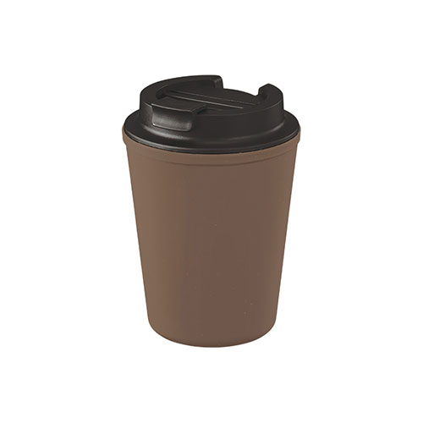
【提案書】
ダブルウォールタンブラー 420ml(コーヒー配合タイプ)
特徴
廃棄用のコーヒー粒を配合した420mlサイズのエコタンブラー。タンブラー外側に熱を伝え難い2重構造で、分解して洗いやすくお手入れ簡単。スライド開閉の２タイプの飲み口が付いています。
商品写
納期
納期スペース
仕様
カラー展開：ベージュ、ブラック、ブラウン
素材：ポリプロピレン、コーヒー粒
サイズ：Φ92×128(mm)
容量：420ml
包装：PP袋、紙箱
備考：取説付(紙箱面)、本体耐熱温度100℃、食衛衛生検査済
お見積
お見積りスペース

